Slide 1
matplotlib for Data Visualization in Python
BigData Fintech 과정
파이썬 프로그래밍
김남형
This document is confidential and is intended solely for the use

Slide 2

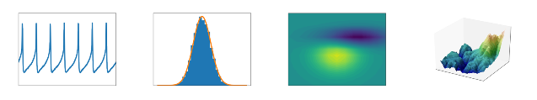
matplotlib 이란?
matplotlib 개요
matplotlib은 파이썬에서 가장 널리 사용되는 데이터 플로팅 도구
기본 설정으로도 충분히 좋은 품질의 플롯을 얻을 수 있으므로, 세세한 설정들은 개인의 필요에 따라 학습하면 된다.

Slide 3
matplotlib 이란?
matplotlib 모듈
많은 모듈을 포함하고 있어, 필요에 따라 matplotlib 의 모듈 인덱스를 참조하는 것이 좋다. (https://matplotlib.org/py-modindex.html)
대부분의 경우는 matplotlib 패키지의 최상위 레벨과 pyplot 모듈만 import 해도 충분하다.
matplotlib 최상위 레벨 import: matplotlib을 설정하는 각종 명령에 접근 가능
(글꼴 변경, 그리기 스타일 변경 등)
pyplot import: 플롯을 그리는 데 필요한 여러 명령에 접근 가능
(다른 여러 모듈이 함께 import 된다)

Slide 4
matplotlib 이란?
matplotlib 모듈
import 시, 다음과 같이 줄여서 사용하는 것을 matplotlib의 참조 문서에서도 권장하고 있다.
import matplotlib as mpl
# pyplot 모듈
import matplotlib.pyplot as plt

Slide 5
matplotlib 이란?
matplotlib 툴킷
matplotlib은 툴킷(toolkit)이라는 애드온을 추가하여 기능을 확장할 수 있다.
대부분의 경우 matplotlib과 따로 배포되므로, 추가적인 설치가 필요하다.
① 지도 관련 툴(모두 별도 설치 필요): Basemap, Cartopy
지도 그리기 및 지도 투영 기능을 추가해준다. (데이터를 지도와 함께 보여줄 때 사용)
② 일반 툴킷: mplot3d, AxesGrid, MplDataCursor(별도 설치 필요), GTK(Gimp Toolkit)
mplot3d는 간단한 3차원 플롯, AxesGrid는 여러 개의 이미지 배치, MplDataCursor는
수치를 팝업 레이어로 표시, GTK는 GTK+를 사용하게 해준다.
③ 고품질 그리기(모두 별도 설치 필요): Seaborn, ggplot, prettyplotlib

Slide 6
matplotlib 설정하기
matplotlib 설정 변경
matplotlib에서 플롯 상의 축이나 선 등을 제어하기 위해서는 rc(run command)설정을 변경해야 한다.
mpl.rcParams라는 딕셔너리와 비슷한 객체에 이를 저장
기존 설정값 확인을 하기 위해서는,
# 설정값 확인
import matplotlib as mpl
print(mpl.rcParams)
agg.path.chunksize: 0
animation. Avconv_args: []
….
ytick.minor.width = 0.5

Slide 7
matplotlib 설정하기
matplotlib 설정 변경
matplotlib의 세부 설정 예시
import numpy as np import matplotlib as mpl import matplotlib.pyplot as plt #선굵기를 10으로 mpl.rcParams['lines.linewidth']= 10
#선종류를 점선으로 mpl.rcParams['lines.linestyle']= '--‘
#위 두개를 합쳐보면, mpl.rc('lines', linewidth=10, linestyle='--') t= np.arange(0,2*np.pi, 0.1) plt.figure(1) plt.plot(t,np.sin(t)) plt.show()

Slide 8
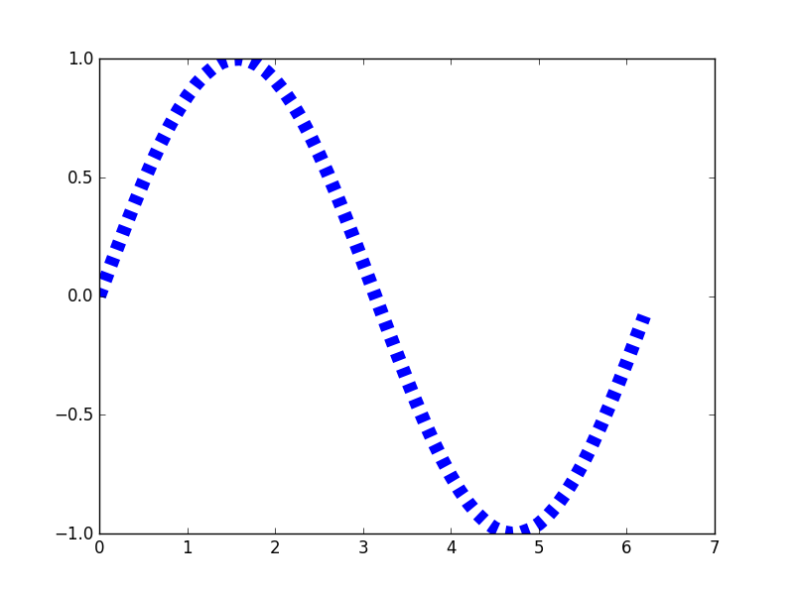
matplotlib 설정하기
실행 결과
또한 mpl.rcdefaults() 함수를 호출하면 모든 설정을 기본값으로 되돌릴 수 있다.
선 굵기10
점선

Slide 9
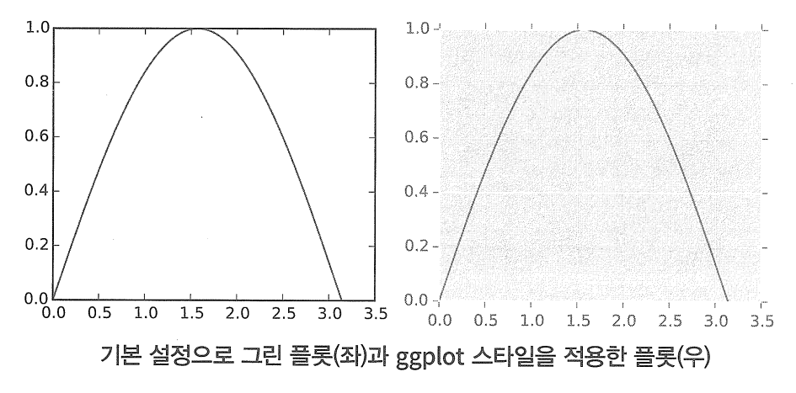
matplotlib 설정하기
스타일시트
세세한 설정에 시간을 들이고 싶지 않은 사람이 대부분이기 때문에, matplotlib 1.4 이후부터는 플롯에 대한 설정을 ‘스타일시트’로 저장(확장자:mplstyle)해서 사용할 수 있다.
# 현재 사용 가능한 스타일시트가 어떤 것이 있는지 확인
print(plt.style.available)
[‘ggplot’, ‘fivethirtyeight’, ‘dark_background’, ‘grayscale’, ‘bmh’]

Slide 10
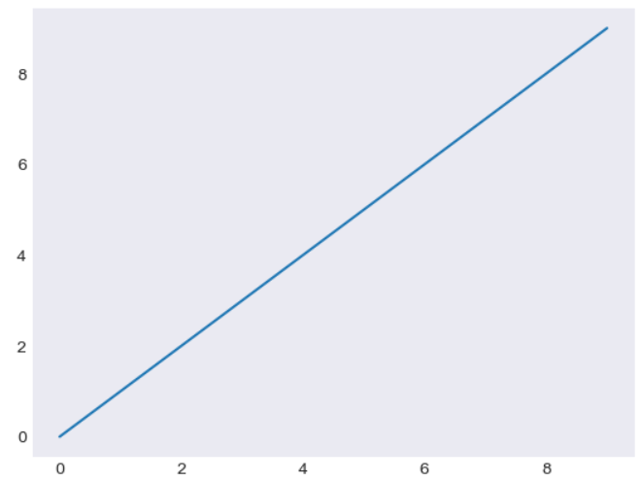
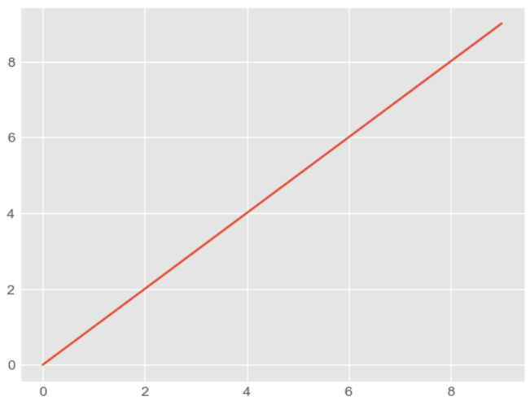
matplotlib 설정하기
스타일시트
plt.style.use('seaborn-dark')
plt.figure(3)
plt.plot(data)
plt.show()
plt.style.use('ggplot')
plt.figure(4)
plt.plot(data)
plt.show()

Slide 11
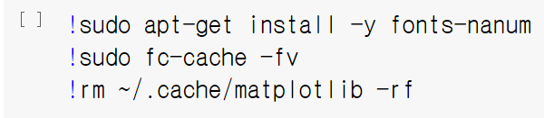
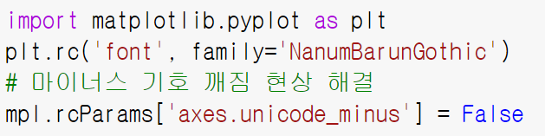
matplotlib 설정하기
그래프에서 한글 사용하기
matplotlib으로 작성한 플롯에 한글을 사용하려면 글꼴 설정이 필요하다.
그러기 위해서는 matplotlib에 사용할 글꼴을 준비해야하는데, 방법은 다음과 같다.
트루타입 글꼴 설치
Colab의 Runtime- Restart runtime 실행
글꼴 설정

Slide 12
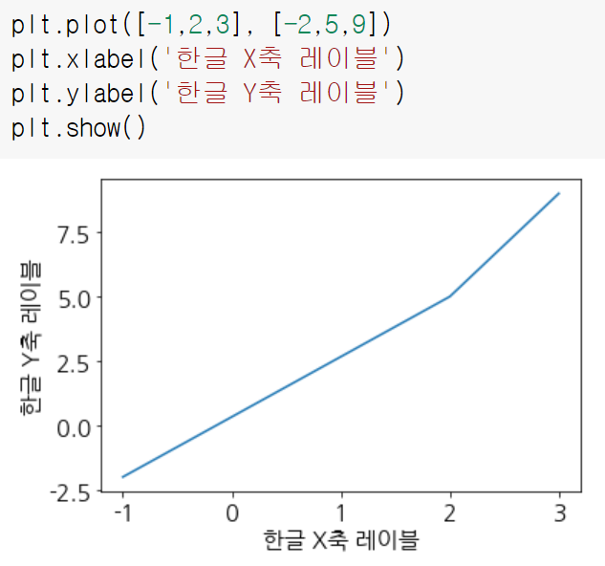
matplotlib 설정하기
그래프에서 한글 사용하기

Slide 13
matplotlib 활용하기
기본적인 그리기 방법
예제: 변수 2개의 대응 관계를 보여주는 간단한 2차원 플롯
먼저, 변수 x에 0.1을 간격으로 하여 –π 부터 + π 까지의 배열을 만든다.
그리고 변수 y1과 y2를 각각 X의 sin값과 cos값으로 설정한다
x = np.arange(-np.pi, np.pi, 0.1)
y1 = sin(X)
y2 = cos(X)
x: [-3.14159265 -3.04159265 -2.94159265 …. 2.95840735 3.05840735]
y1: [ -1.22464680e-16 -9.98334166e-02 …. 8.30894028e-02]
y2: [-1. -0.99500417 -0.98006658 …. -0.9965421 ]

Slide 14
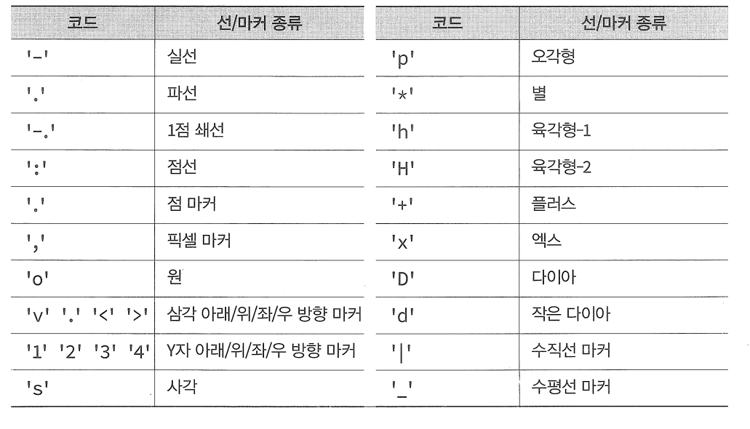
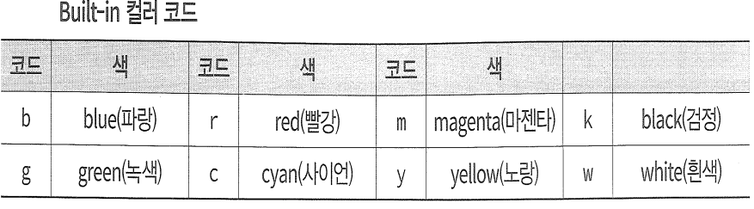
matplotlib 활용하기
기본적인 그리기 방법
예시: 변수 2개의 대응 관계를 보여주는 간단한 2차원 플롯
X, Y1, Y2 값들을 플롯으로 그리기 위해 plt.plot() 명령을 사용한다. 플롯에 사용될 선의 종류, 색, 마커를 따로 지정해주지 않는 경우, 기본 설정이 적용된다.
그림에 사용할 선 및 마커 종류에 따른 코드
(더욱 자세한 설정은 pyplot API 매뉴얼 참조: http://matplotlib.org/api/pyplot_api.html)

Slide 15
matplotlib 활용하기
기본적인 그리기 방법
예시: 변수 2개의 대응 관계를 보여주는 간단한 2차원 플롯
데이터를 플로팅 할 때는 각 플로팅과 데이터의 대응 관계를 볼 수 있도록 범례를 추가하는 경우가 많다. 범례는 plt.legend() 함수를 사용하여 나타내며, 범례에 표시될 레이블은 다음과 같이 지정한다.
① 각각의 플로팅을 작성할 때, 레이블 인자를 지정
② plt.legend() 함수를 사용하여 문자열의 튜플로 레이블을 지정
plt.plot(x, y1, label = ‘sin’)
Plt.plot(x, y2, label = ‘cos’)
plt.legend((‘sin’, ‘cos’), loc =‘best’)

Slide 16
matplotlib 활용하기
기본적인 그리기 방법
예시: 변수 2개의 대응 관계를 보여주는 간단한 2차원 플롯
마지막으로, plt.show() 명령을 이용하여 플로팅 결과를 표시한다.
import numpy as np from numpy import sin, cos import matplotlib.pyplot as plt
#-pi부터 pi 까지 0.1을 한 구간으로 배열 생성 x = np.arange(-np.pi, np.pi, 0.1) #배열 x에 대해 sin(x)를 계산 y1 = sin(x) #배열 x에 대해 cos(x)를 계산 y2 = cos(x)
#x,y를 그리기 plt.plot(x, y1, label='sin') plt.plot(x, y2, 'r*', markersize=10, label='cos') #각 축의 레이블을 그림 plt.xlabel('X-axis'); plt.ylabel('Y-axis') #범례를 그림 plt.legend(loc='best') #그리기 실행 plt.show()

Slide 17
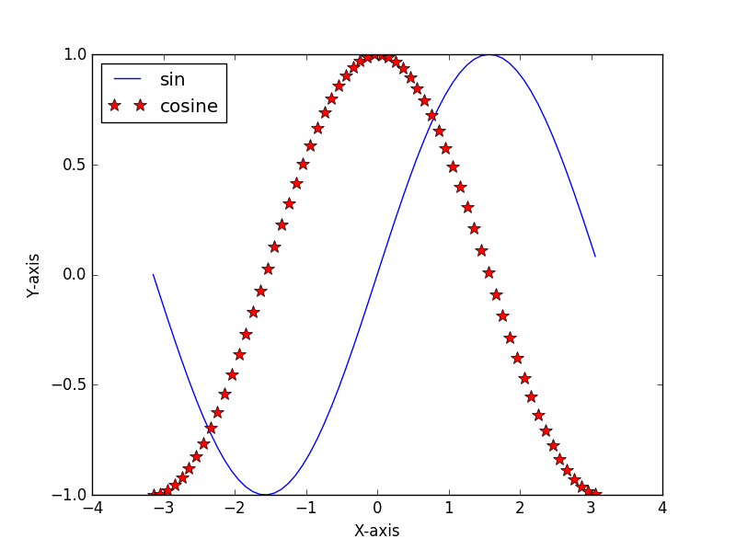
matplotlib 활용하기
기본적인 그리기 방법
예시: 변수 2개의 대응 관계를 보여주는 간단한 2차원 플롯
실행 결과

Slide 18
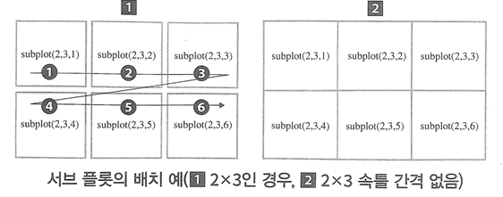
matplotlib 활용하기 2
서브 플롯
하나 이상의 데이터(ex: X,Y,Z)를 플로팅할 때, 이들 각각의 그림을 나란히 배치하고 싶을 때 서브 플롯을 사용한다.
pyplot의 subplot() 함수를 사용하여 사용할 속틀을 지정해줄 수 있다.
subplot(L, M, N) : L X M 으로 나눠진 패널 모양의 틀 안에서, N 번째 속틀을 사용하겠다.
이 때, N 번째 위치는 아래 그림대로 윗줄부터 순서대로 센다.

Slide 19
matplotlib 활용하기 2
서브 플롯
예제 코드
import matplotlib.pyplot as plt #서브 플롯 생성 plt.subplot(2, 3, 1), plt.xticks([]), plt.yticks([])
#서브 플롯에 text 삽입 plt.text(0.5, 0.5, 'subplot(2,3,1)', ha='center', va='center', size=10) plt.subplot(2, 3, 2), plt.xticks([]), plt.yticks([]) plt.text(0.5, 0.5, 'subplot(2,3,2)', ha='center', va='center', size=10) plt.subplot(2, 3, 3), plt.xticks([]), plt.yticks([]) plt.text(0.5, 0.5, 'subplot(2,3,3)', ha='center', va='center', size=10) plt.subplot(2, 3, 4), plt.xticks([]), plt.yticks([]) plt.text(0.5, 0.5, 'subplot(2,3,4)', ha='center', va='center', size=10) plt.subplot(2, 3, 5), plt.xticks([]), plt.yticks([]) plt.text(0.5, 0.5, 'subplot(2,3,5)', ha='center', va='center', size=10) plt.subplot(2, 3, 6), plt.xticks([]), plt.yticks([]) plt.text(0.5, 0.5, 'subplot(2,3,6)', ha='center', va='center', size=10) plt.show()

Slide 20
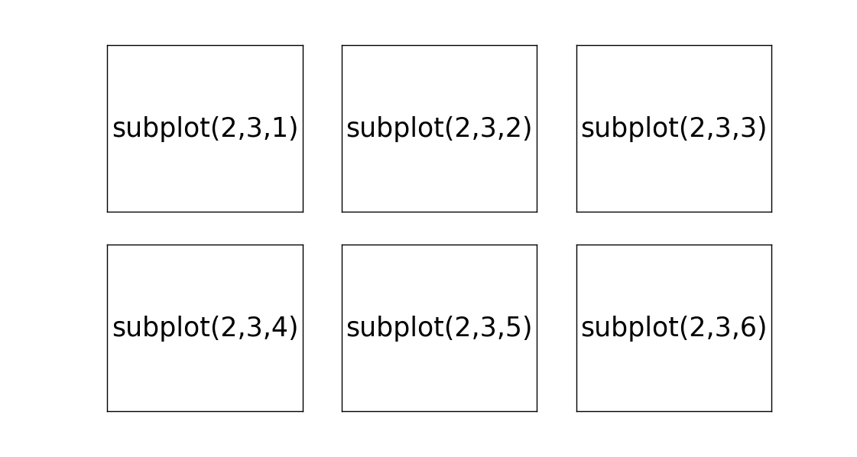
matplotlib 활용하기 2
서브 플롯
실행 결과

Slide 21
matplotlib 활용하기 2
서브 플롯
더욱 복잡한 속틀의 배치가 필요한 경우, GridSpec() 함수를 사용하면 편리하다.
다음과 같이 3x3 그리드 생성할 수 있다.
그 뒤, subplot() 함수로 이 그리드의 어떤 영역에 속틀을 배치할 지 결정한다.
아래와 같이 위에서 만든 G 그리드의 첫째 줄 전체 열을 사용하여 서브플롯을 배치할 수 있다.
import matplotlib.gridspec as gs
G = gs. GridSpec(3,3)
axes_1 = plt.subplot(G[0, :])

Slide 22
matplotlib 활용하기 2
서브 플롯
GridSpec으로 프레임을 복잡하게 배치하는 예시코드
import matplotlib as mpl import matplotlib. pyplot as plt import matplotlib.gridspec as gs import numpy as np
mpl.rcParams['font.family'] = 'NanumBarunGothic' G = gs.GridSpec(3, 3) axes_1 = plt.subplot(G[0, :]) plt.xticks([]), plt.yticks([]) plt.text(0.5, 0.5, '속틀1', ha='center', va='center', size = 22) axes_2 = plt.subplot(G[1, :-1]) x = np. arange(-np.pi, np.pi, 0.1) y = np. sin(x) plt.plot(x,y) plt.text(-0.5, 0, '속틀2', ha = 'center', va = 'center', size = 22)
axes_3 = plt.subplot(G[1:, -1]) plt.xticks([]), plt.yticks([]) plt.text(0.5, 0.5, '속틀3', ha='center', va='center', size = 22) axes_4 = plt.subplot(G[-1, 0]) plt.xticks([]), plt.yticks([]) plt.text(0.5, 0.5, '속틀4', ha='center', va='center', size = 22) axes_5 = plt.subplot(G[-1, -2]) plt.xticks([]), plt.yticks([]) plt.text(0.5, 0.5, '속틀5', ha='center', va='center', size = 22) plt.show()

Slide 23
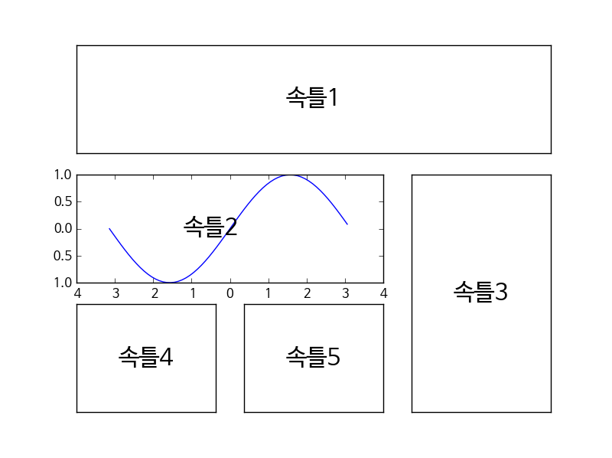
matplotlib 활용하기 2
서브 플롯
화면에 표시된 결과

Slide 24
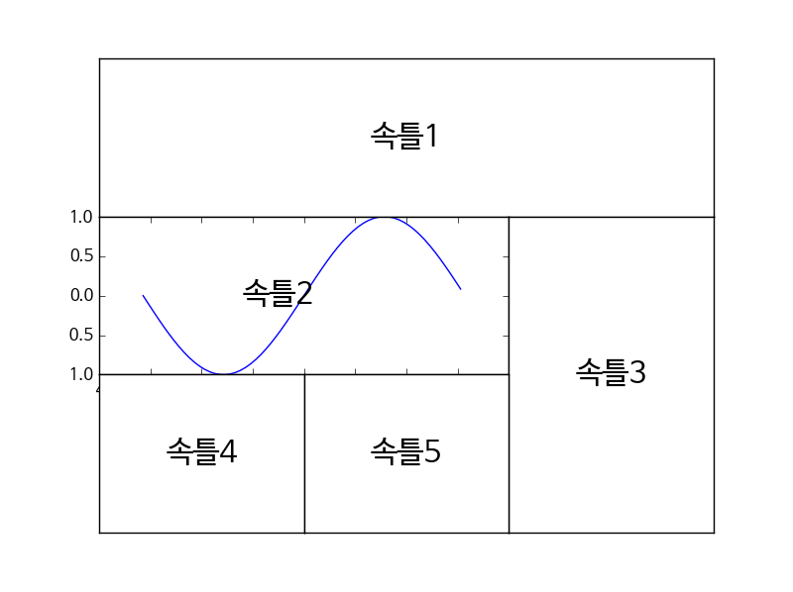
matplotlib 활용하기 2
서브 플롯
각 서브 플롯 간 간격 등은 pyplot의 subplots_adjust() 함수로 조정할 수 있다.
plt.show() 앞에 아래의 코드를 추가해주면, subplot 간의 간격을 0으로 만들 수 있다.
plt.tight_layout() 으로 각 subplot이 겹치지 않도록 설정할 수도 있다.
plt.subplots_adjust(wspace = 0, hspace = 0)

Slide 25
matplotlib 활용하기 2
서브 플롯
뿐만 아니라, 서브 플롯의 틀과는 관계없이 또 하나의 속틀을 추가하는 것도 가능하다. plt.axes() 함수를 사용하면 그림 안에 관련 그림을 배치하거나, 그림의 일부를 확대한 그림을 배치할 수 있다.
서브플롯 2개를 먼저 배치한다.
서브 플롯
#서브 플롯을 2개 나란히 배치 plt.figure(1) plt.subplot(2,1,1) x = np.arange(-np.pi, np.pi, 0.1) plt.plot(x, np.sin(x)) plt.subplot(2,1,2) plt.plot(x, np.cos(x))

Slide 26
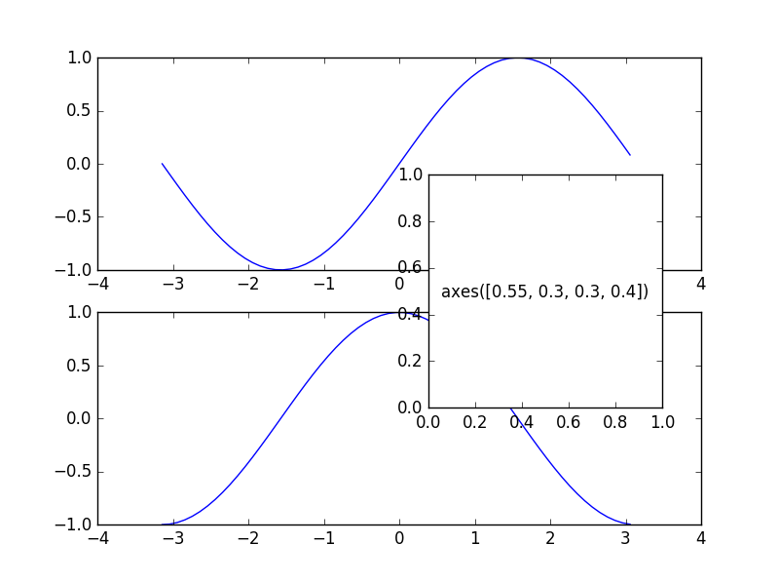
matplotlib 활용하기 2
서브 플롯
그리고 위에서 만든 틀 안에, plt.axes()를 활용하여 다른 틀을 하나 더 배치 시킨다.
서브 플롯
#틀 안에 틀을 배치 plt.axes([0.55, 0.3, 0.3, 0.4]) plt.text(0.5,0.5, 'axes([0.55, 0.3, 0.3, 0.4])', ha='center', va='center')

Slide 27
matplotlib 활용하기 3
등고선 차트
지형의 높고 낮음 같은 3차원적 데이터를 2차원 평면에 나타내는 방법으로 등고선 차트(contour map)가 있다.
등고선 차트를 활용해보기 위해, 다음 데이터를 생성해보자. 2차원 메시를 만들고, 이 메시에 대해 2변량 정규 분포 함수로 z값을 생성한다.
import numpy as np import matplotlib.pyplot as plt from matplotlib import cm from scipy.stats import multivariate_normal #2차원 메시를 작성 y, x = np.mgrid[-2:2:.01, -3:3:.01]
pos = np.dstack((x, y))
#2변량 정규 분포로 2차원 분포 데이터를 생성 z = 15*(multivariate_normal.pdf(pos,[0,0],[[1,0],[0,1]])-
multivariate_normal.pdf(pos, [1,1],[[1.5,0],[0,0.5]]))

Slide 28
matplotlib 활용하기 3
등고선 차트
이 데이터에 플롯을 그린 후 등고선을 추가하면 값이 변화하는 정도를 좀 더 정확하게 알 수 있다. 그러나 등고선을 추가해도 값 자체를 알 수는 없으므로 여기에 다시 값을 레이블로 추가한다.
#z의 값을 농담값으로 삼아 이미지를 나타냄 im = plt.imshow(z, interpolation = 'bilinear', origin = 'lower',
extent=(-3, 3, -2, 2)) #등고선 표시 levels = np.arange(-3, 2.5, 0.5) ctr = plt.contour(z, levels, colors = 'k', origin = 'lower',
linewidths=2, extent=(-3, 3, -2, 2)) #등고선에 레이블 인라인 표시 plt.gca().clabel(ctr, levels, inline=1, colors='black',fmt='%1.1f', fontsize=14) plt.show()

Slide 29
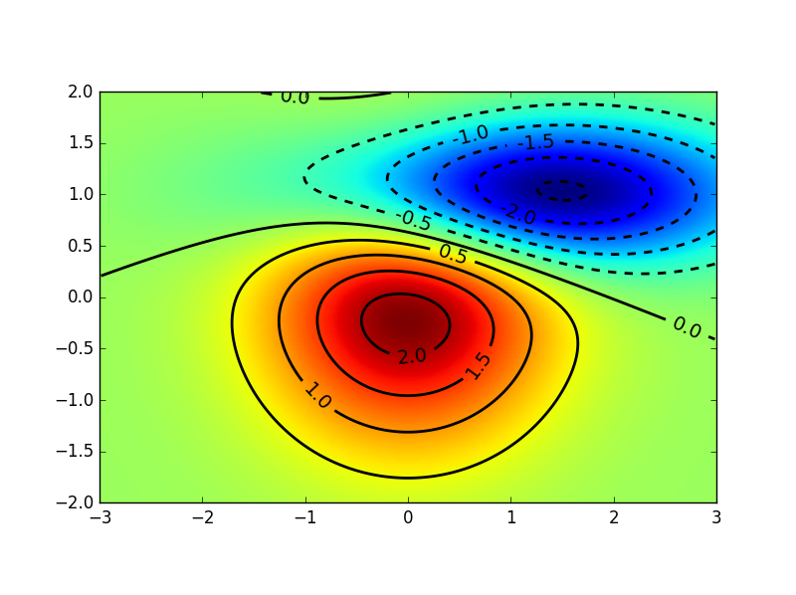
matplotlib 활용하기 3
등고선 차트
컬러를 사용할 수 있는 경우에는 차트를 컬러 맵으로 바꾸는 것이 더욱 이해하기 쉬운 차트가 된다.
실행 결과

Slide 30
matplotlib 활용하기 4
3차원 플롯
3차원 데이터는 3차원으로 표시하는 것이 직관적으로 이해하기 쉬울 때가 많다.
3차원 플롯을 그리기 위해서는 mplot3d라는 툴킷이 필요한데, 이는 matplotlib과 함께 배포되기 때문에 따로 설치할 필요는 없다.
등고선 차트 때 생성한 데이터를 이용하여, 3차원 플롯을 그려보자.
## 3차원 플롯
#데이터를 3차원 플롯으로 플로팅
from matplotlib import cm
from mpl_toolkits.mplot3d.axes3d import Axes3D
fig = plt.figure(1) ax =fig.add_subplot(111, projection ='3d') surf = ax.plot_surface(x,y,z, cmap=cm.Greens) ax.set_zlim3d(-3.01, 3.01) plt.colorbar(surf, shrink=0.5, aspect=10) plt.show()

Slide 31
matplotlib 활용하기 4
3차원 플롯
#데이터를 3차원 플롯으로 플로팅
from mpl_toolkits.mplot3d.axes3d import Axes3D
fig = plt.figure(1) -------- ① ax =fig.add_subplot(111, projection ='3d') -------- ② surf = ax.plot_surface(x,y,z, cmap=cm.Greens) -------- ③ ax.set_zlim3d(-3.01, 3.01) plt.colorbar(surf, shrink=0.5, aspect=10) plt.show()
① 그릴 캔버스를 만든다.
② add_subplot()으로 3차원 플롯을 그려넣을 틀을 선정한다. 이 때,
projection = 3d 옵션을 주어 3차원 플롯을 그리겠다고 선언한다
③ 실제 데이터를 플로팅한다. cmap 옵션으로 초록색 스케일을 설정하였다.

Slide 32
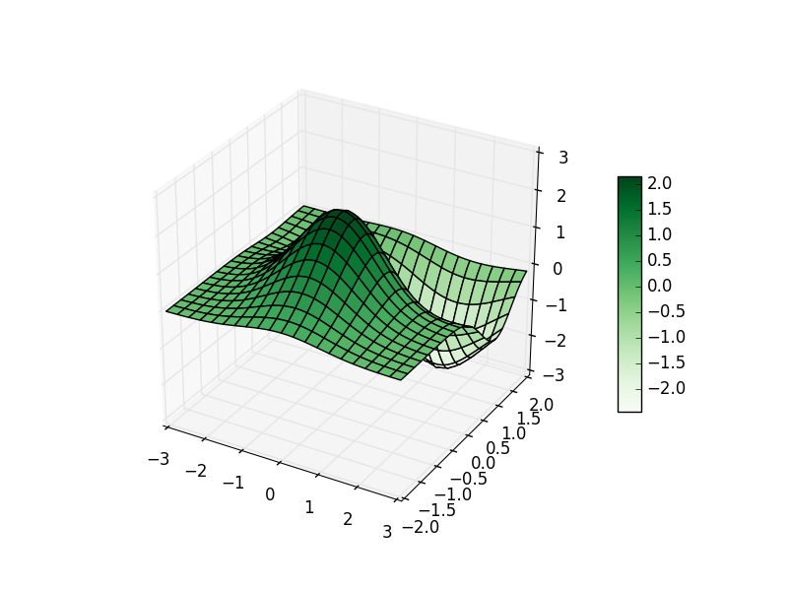
matplotlib 활용하기 4
3차원 플롯
실행 결과

Slide 33
그 외의 그리기 툴
Matplotlib 외의 주요 그리기 툴
파이썬에서 사용되는 그리기 툴에는 matplotlib 외에도 이와 같은 것들이 있다.
- Chaco: Enthought 에서 만든 2D 플로팅 툴
- MayaVi: Enthought 에서 만든 3D 플로팅 툴
- Bokeh: 웹 기반 대화형 플로팅 툴
- Plotly: 웹 기반 대화형 플로팅 툴

Slide 34
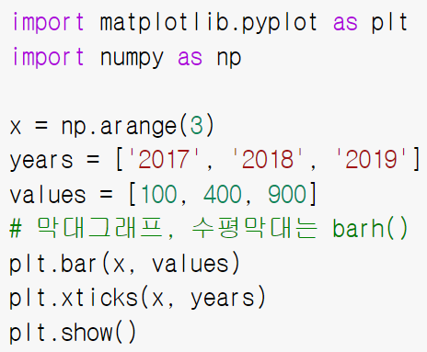
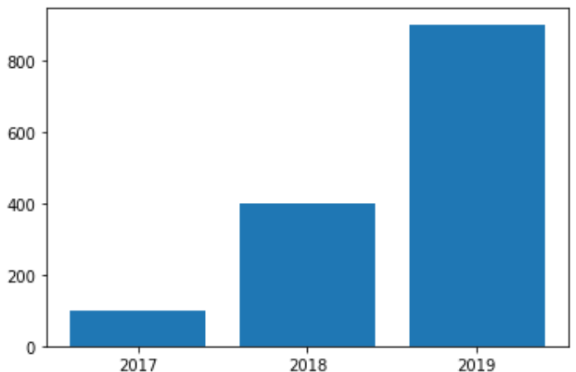

데이터 시각화
막대그래프
범주형 자료의 시각화에 사용

Slide 35
데이터 시각화
막대그래프
옵션설정
width는 막대의 너비. 디폴트 값은 0.8
align은 틱 (tick)과 막대의 위치를 조절. 디폴트 값은 ‘center’, ‘edge’로 설정하면 막대의 왼쪽 끝에 x_tick이 표시
color는 막대의 색을 지정.
edgecolor는 막대의 테두리 색 지정
linewidth는 테두리의 두께를 지정
tick_label 어레이 형태로 지정하면, 틱에 어레이의 문자열을 순서대로 표시
log=True로 설정하면, y축이 로그 스케일로 표시

Slide 36
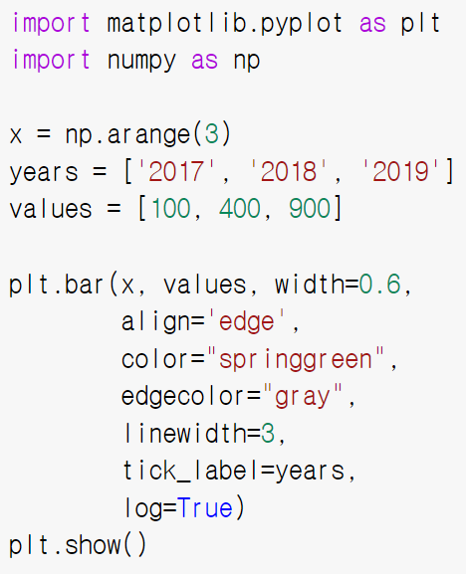
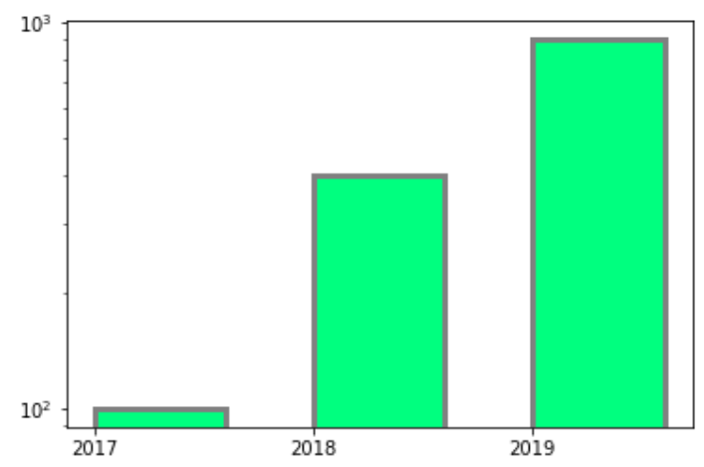

데이터 시각화
막대그래프

Slide 37
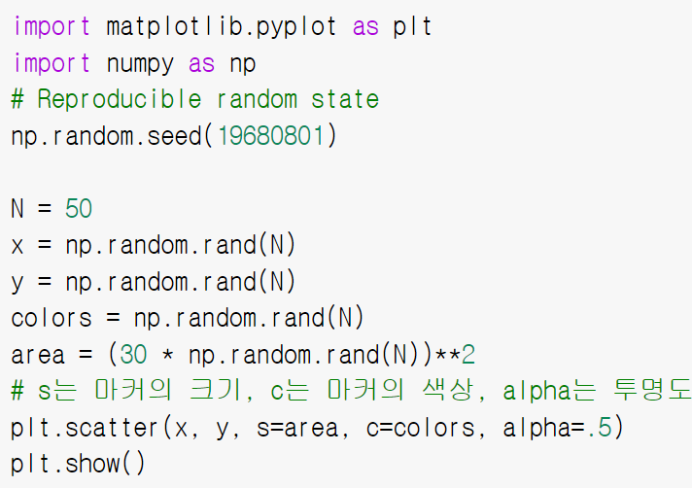
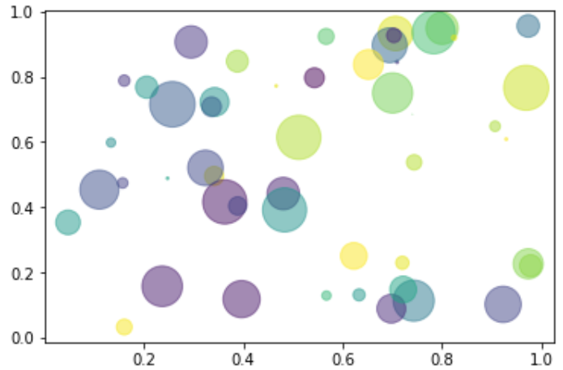

데이터 시각화
산점도
연속형의 두 변수 사이의 관계를 살펴보고자 할 때 사용
-

Slide 38
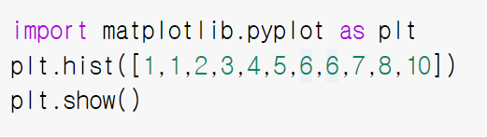
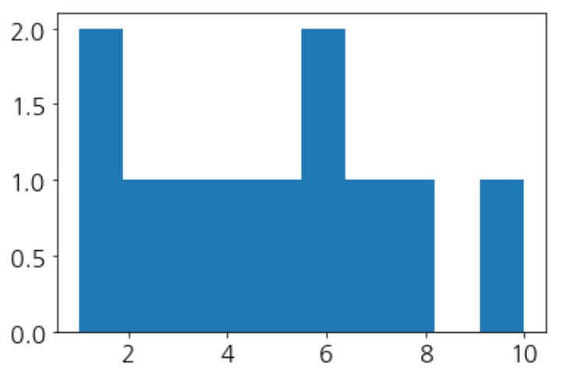
데이터 시각화
히스토그램
도수분포표를 그래프로 나타낸 것으로 가로축은 계급, 세로축은 도수(횟수나 개수 등)을 나타냄. 분포의 형태를 파악

Slide 39
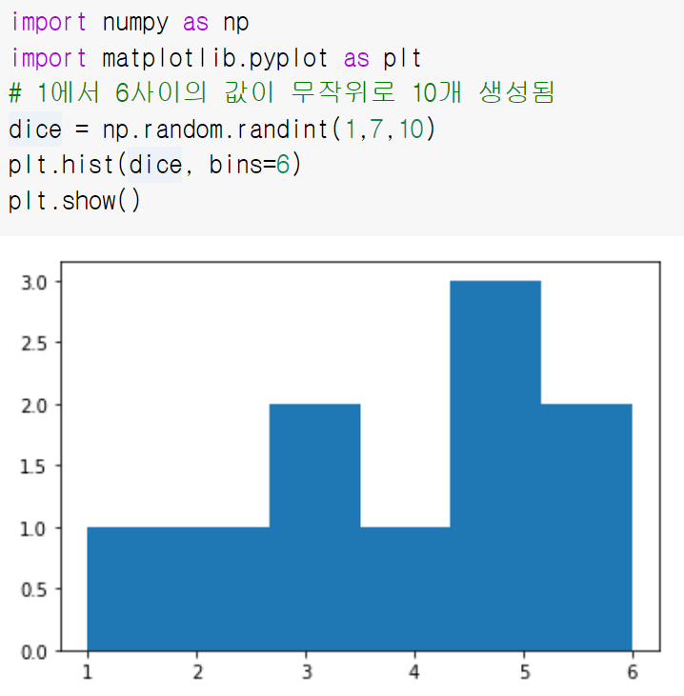
데이터 시각화
히스토그램
주사위 시뮬레이션

Slide 40
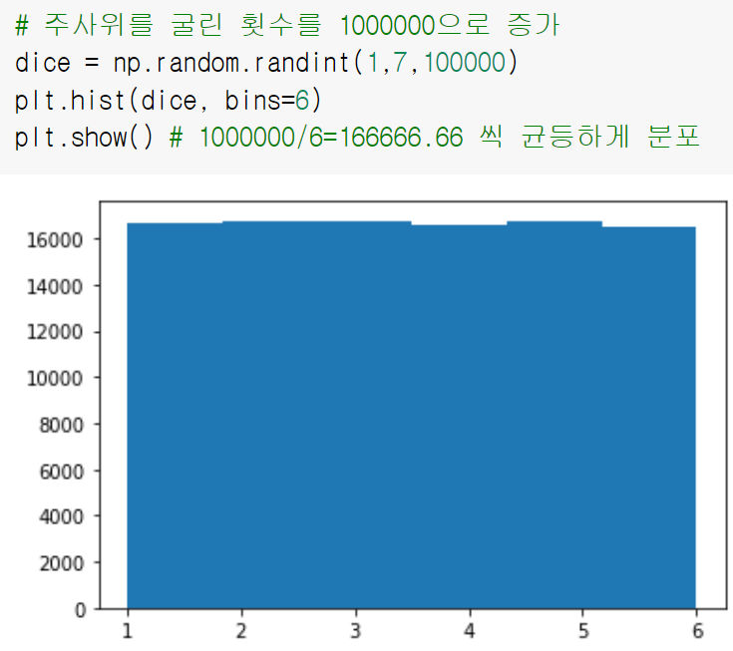
데이터 시각화
히스토그램
주사위 시뮬레이션

Slide 41
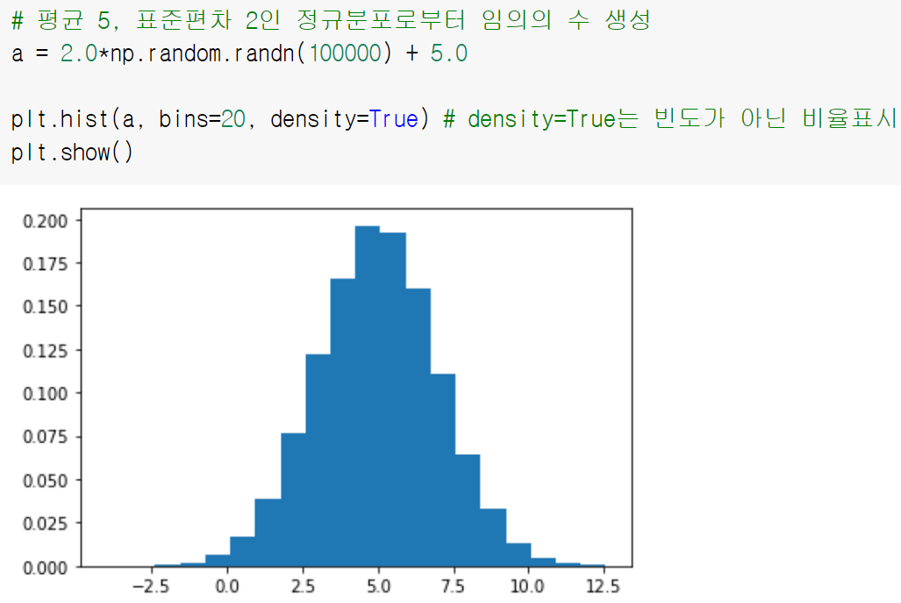
데이터 시각화
히스토그램
정규분포를 따르는 연속형 자료의 히스토그램

Slide 42
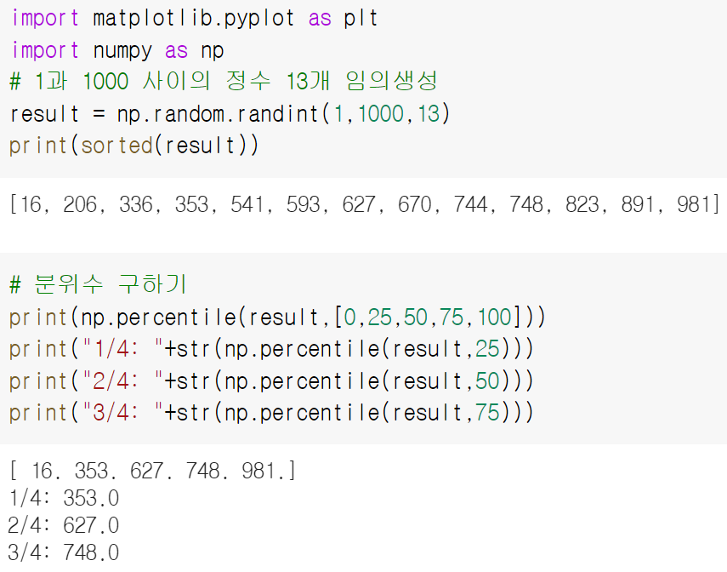
데이터 시각화
상자그림
수치형 자료의 요약통계량(분위수)을 그림으로 나타낸 것

Slide 43
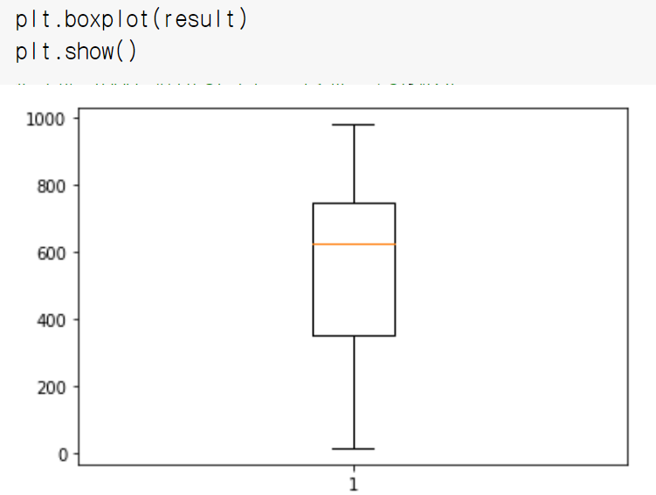
데이터 시각화
상자그림
최댓값
3사분위수
중위수
1사분위수
최솟값

Slide 44
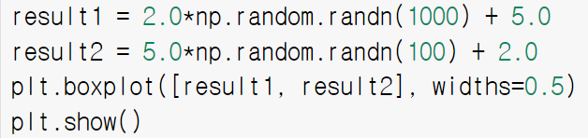
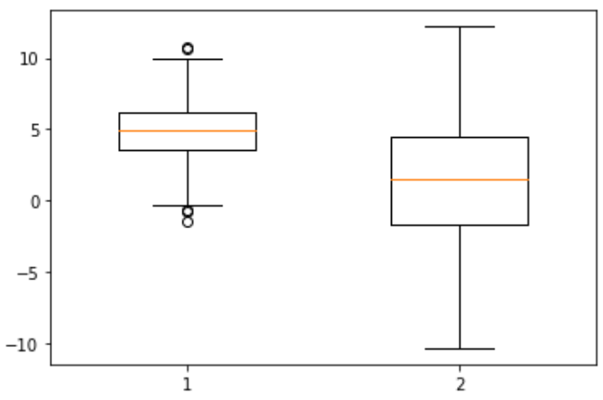
데이터 시각화
상자그림
정규분포를 따르는 자료에 대한 상자그림

Slide 45
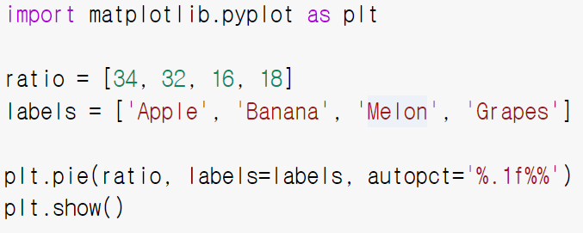
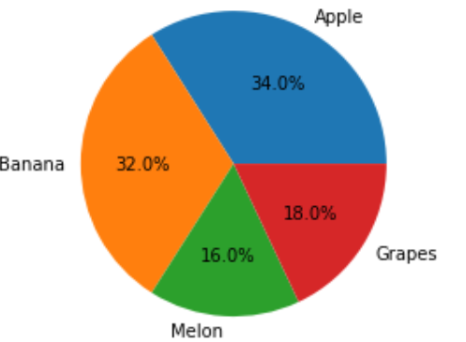
데이터 시각화
파이차트
범주별 구성 비율을 원형으로 표현한 그래프

Slide 46
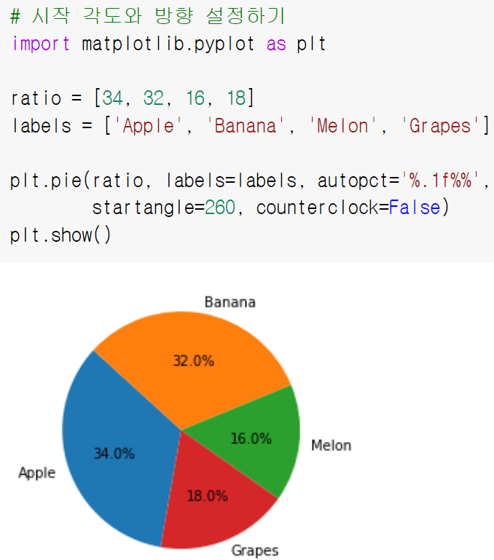
데이터 시각화
파이차트

Slide 47
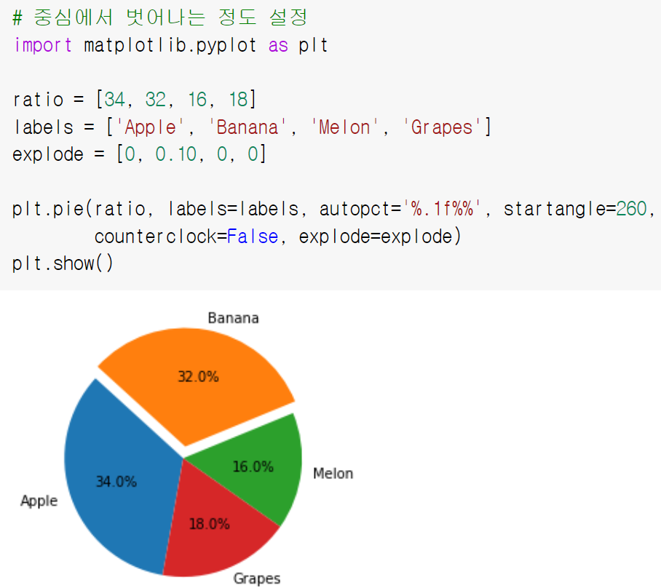
데이터 시각화
파이차트

Slide 48
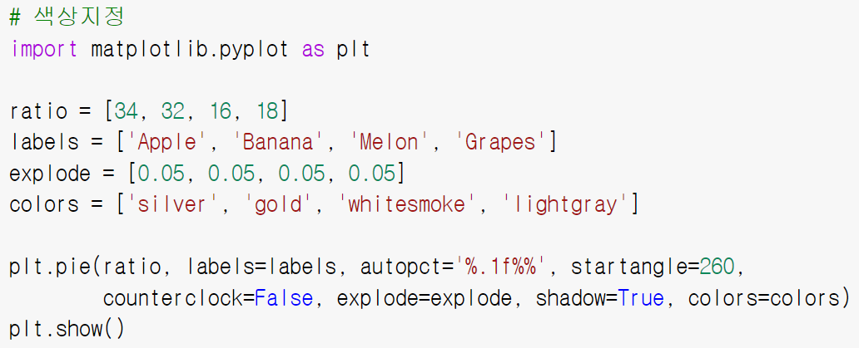
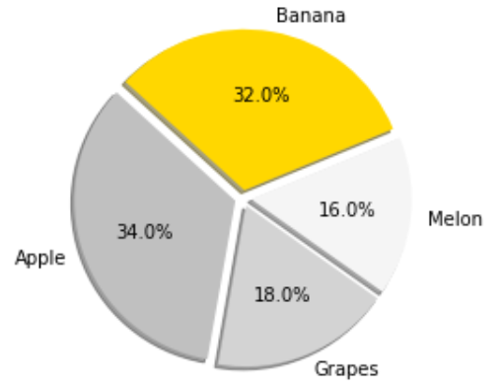
데이터 시각화
파이차트

Slide 49
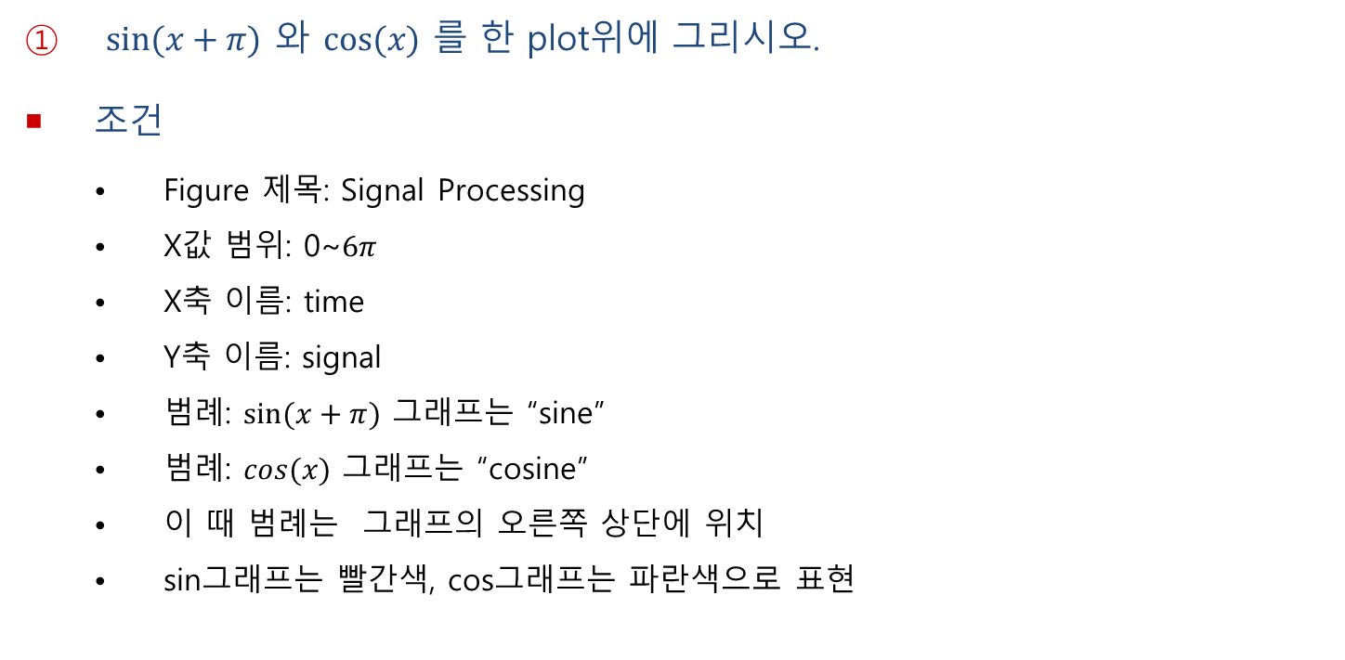
연습문제
$\sin{(x+π)} 와$ $cos⁡(x)$ 를 한 plot위에 그리시오.
조건
Figure 제목: Signal Processing
X값 범위: 0~$6π$
X축 이름: time
Y축 이름: signal
범례: $\sin{(x+π)}$ 그래프는 “sine”
범례: $\cos{(x)}$ 그래프는 “cosine”
이 때 범례는 그래프의 오른쪽 상단에 위치
sin그래프는 빨간색, cos그래프는 파란색으로 표현

Slide 50
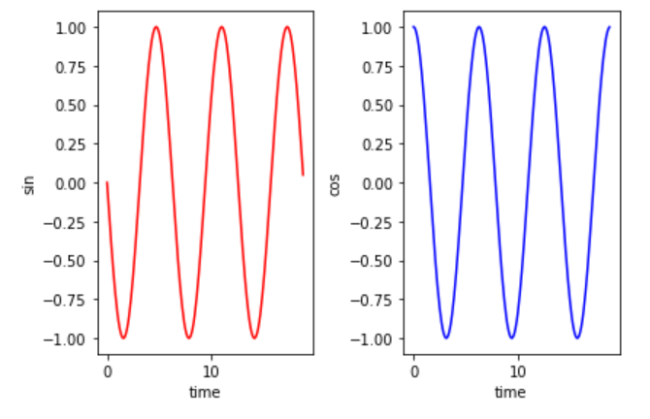
연습문제
$\sin{(x+π)} 와$ $cos⁡(x)$ 를 subplot으로 다음과 같이 그리시오.

Slide 51
연습문제
seoul.csv 파일에는 서울의 1908년 1월 1일부터 2020년 12월 31일일까지의 일별 기온 자료가 저장되어있다. 전체 기간 동안 최고기온에 대해서 히스토그램을 그리시오. (결측치는 공백으로 저장되어 있음)
8월의 최고기온만 이용하여 히스토그램을 그리시오.
1월과 8월의 최고기온에 대해서 상자그림을 그리시오.

